Slide 1
PIBID BERNARDINO TATU
Atividades 2016

Slide 2
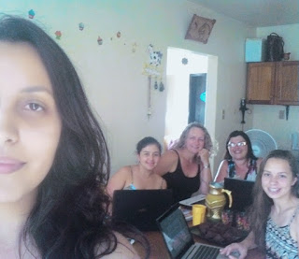
JANEIRO
No mês de janeiro os bolsistas se dedicaram as leituras com o intuito de propor o referencial teórico de seus futuros projetos.

Slide 3
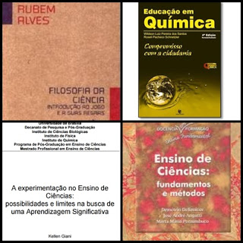
FEVEREIRO
No mês de fevereiro os bolsistas novamente deram continuidade as leituras e dedicado as leituras e elaboração de síntese reflexiva na área das Ciências Naturais.

Slide 4
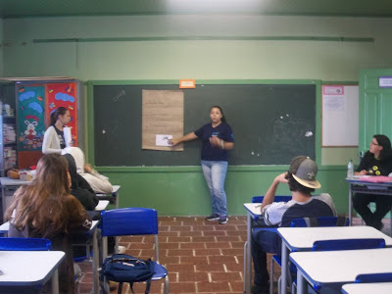
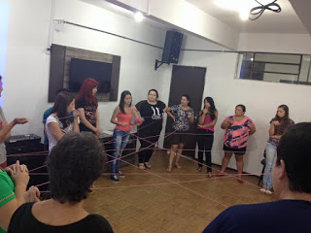
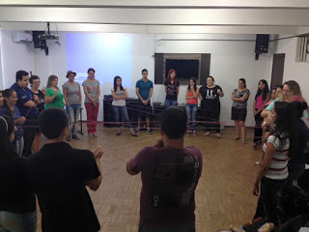
MARÇO
No mês de março o grupo de Pibidianos começou suas atividades com os alunos, dando início as aplicações de oficinas. O ano de 2016 também foi marcado pela publicação do primeiro EBook do PIBID Ciências da Natureza Campus - Dom Pedrito.

Slide 5
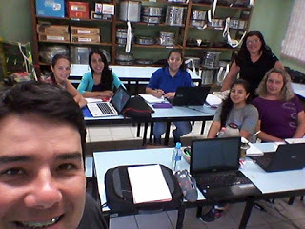
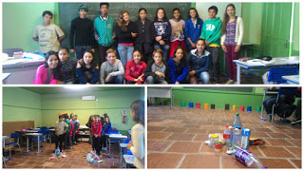
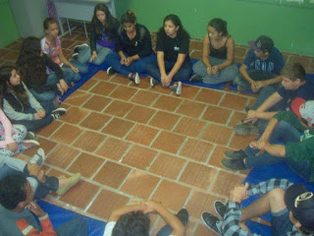
ABRIL
No mês de abril o grupo realizou muitas atividades, tais como: Oficina de Coleta seletiva de lixo, Oficina de Astronomia “A Origem do Universo”, leituras e muito tempo dedicado a escritas para o novo livro do PIBID

Slide 6
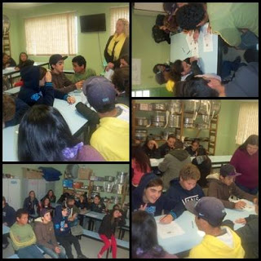
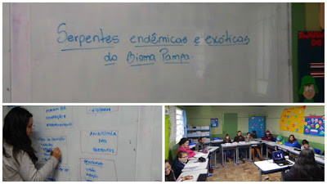
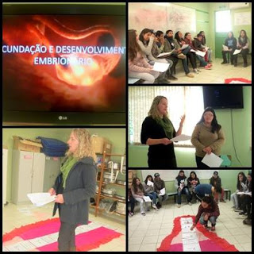
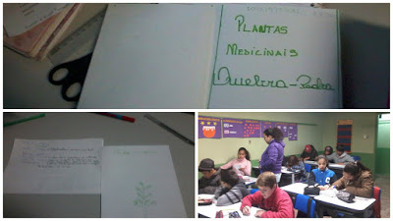
MAIO
O mês de maio foi dedicado a finalização e aplicação dos projetos. Proporcionamos aos alunos algumas oficinas como a de Serpentes endêmicas ou exóticas, Plantas Medicinais e Fecundação e Desenvolvimento Embrionário.

Slide 7
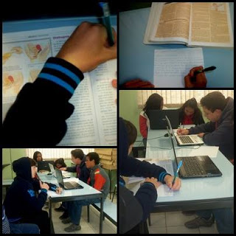
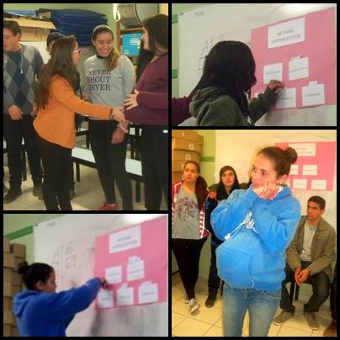
JUNHO
No mês de junho foi a vez das oficinas “Gravidez na Adolescência, Movimento Retilíneo Uniforme – MRU, “Métodos Contraceptivos” e “Construção de Hortas e Chás”.

Slide 8
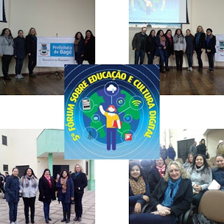
JULHO
Os bolsistas se dedicaram ao encerramento dos projetos e a preparação para o 5º Fórum sobre Educação e Cultura Digital e ao Investigação na Escola.

Slide 9
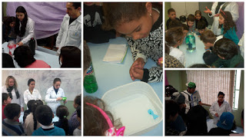
AGOSTO
Voltando do recesso cheios de novidades os Pibidianos deram início ao Projeto “Laboratório Funcional” com um circuito de experimentos sobre a temática “ÁGUA”.

Slide 10
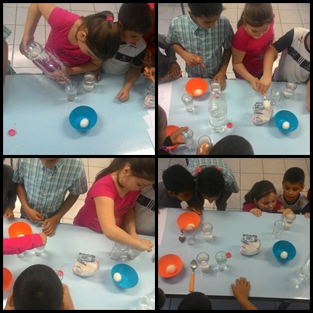
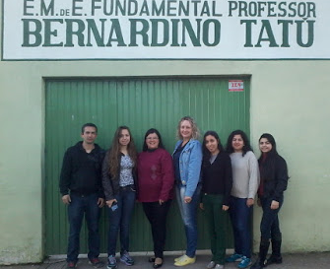
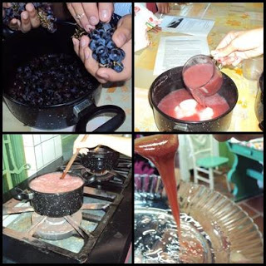
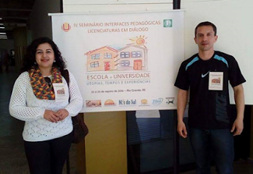
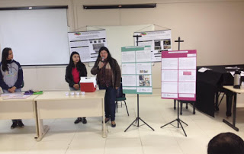
SETEMBRO
Os Pibidianos participaram de alguns eventos, fator importante para a formação de um futuro professor/pesquisador. Além disso, ocorreu formações pedagógicas e oficinas para os alunos.

Slide 11
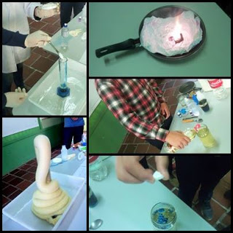
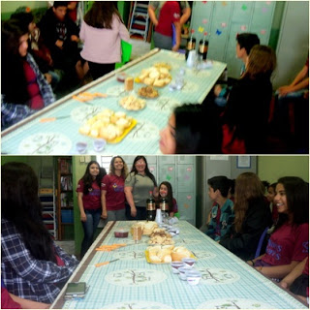
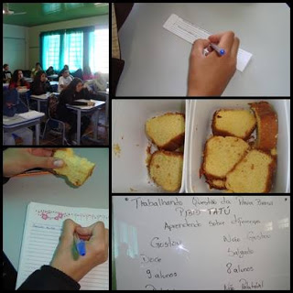
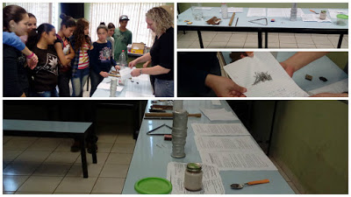
OUTUBRO
Aplicação das oficinas sobre agrotóxicos, Laboratório Funcional – Fenômenos Químicos, Mimetismo – O disfarce dos bixos,

Slide 12
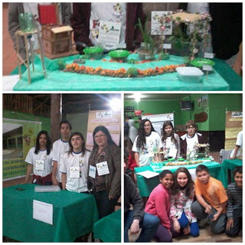
NOVEMBRO
O grupo se dedicou a organização do Portfólio, finalização de escritas e encaminhamento de um ofício a Corsan para uma visitação a ETA - Estação de Tratamento de Água de Dom Pedrito - RS. Além disso, ocorreu a Feira Municipal de Ciências e mais uma aplicação do Projeto “Uva e Ciência”.

Slide 13
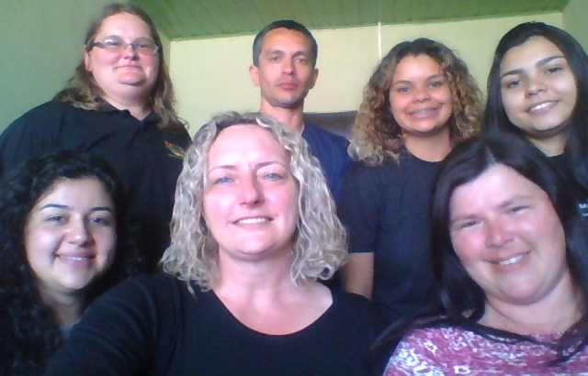
DEZEMBRO
O mês de dezembro foi dedicado a finalização e escritas e atualização de arquivos a fim de organizar as atividades realizadas durante o ano de 2016.

Slide 14
PIBID
Que 2017 nos traga muita vontade de trabalhar em prol de uma educação de qualidade para todos, sem distinção.
Bolsistas: Caren, Cintia, Diovana, Leci, Rafael e Thais
Supervisora: Débora Müller
Coordenadora: Crisna Daniela Bierhalz

